Slide 2
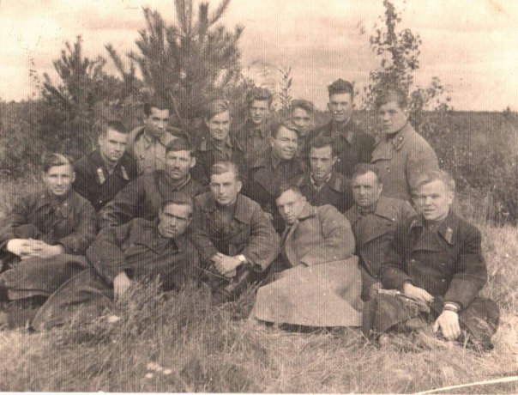

Slide 3
Тарагупта Антон Дмитриевич,1915 года рождения уроженец юрта Нори-Горт Мужевского с/совета; рыбак колхоза им . Сталина .

Slide 4
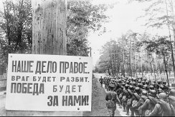
Призван 16 августа В сентябре 1942 года бригада в составе 6 стрелкового корпуса убыла на фронт в распоряжении 41 армии Калининского фронта.

Slide 5
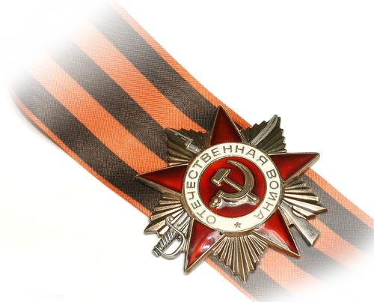
Первый бой в районе города Белого.Первое боевое крещение бригада приняла 25 ноября 1942 года. Далее продолжались бои за освобождение Витебска, где и получил первое ранение мой прадед. Ранение было сквозное в живот. Он был отправлен в госпиталь. После выздоровления мой прадед вернулся снова на фронт.

Slide 6
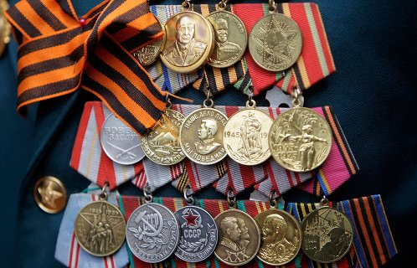
Демобилизован 1 июня 1944, имеет боевые награды.

Slide 7
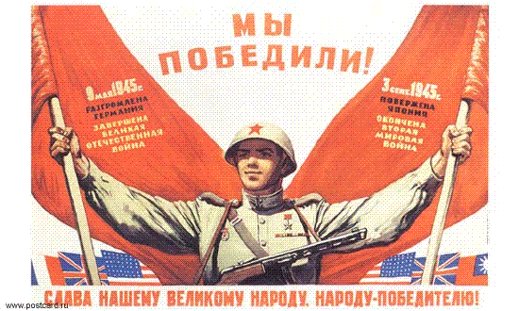
После войны работал председателем колхоза имени Сталина д.Анжигорт Мужевского с/совета. Умер 3 июля 1961 года похоронен в д.Анжигорт.

